Slide 1
Tìm hiểu kiến trúc số float
Author: HaiPham

Slide 2
Nội dung
Giới thiệu về số thực
Cấu trúc số thực chuẩn IEEE-754
Sự mất mát thông tin của số thực
Giới thiệu về ULP và Epsilon machine
Biện pháp mà chuẩn IEEE-754 áp dụng để tránh sai số
Kết quả khảo sát sai số và đánh giá

Slide 3
Giới thiệu về số thực

Slide 4
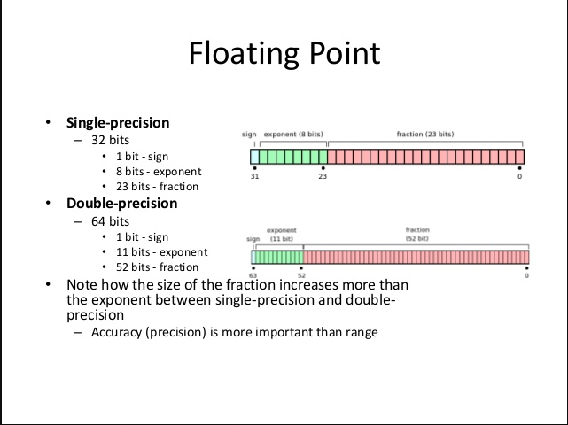
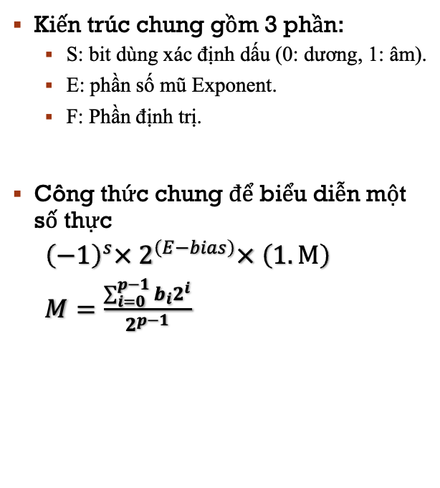
Cấu trúc số thực chuẩn IEEE-754
Kiến trúc chung gồm 3 phần:
S: bit dùng xác định dấu (0: dương, 1: âm).
E: phần số mũ Exponent.
F: Phần định trị.
Công thức chung để biểu diễn một số thực
${\left(−1\right)}^{s}× 2^{\left(E−bias\right)}× \left(1.M\right)$
$M=\frac{\sum_{i=0}^{p−1}{b_{i}2^{i}}}{2^{p−1}}$

Slide 5

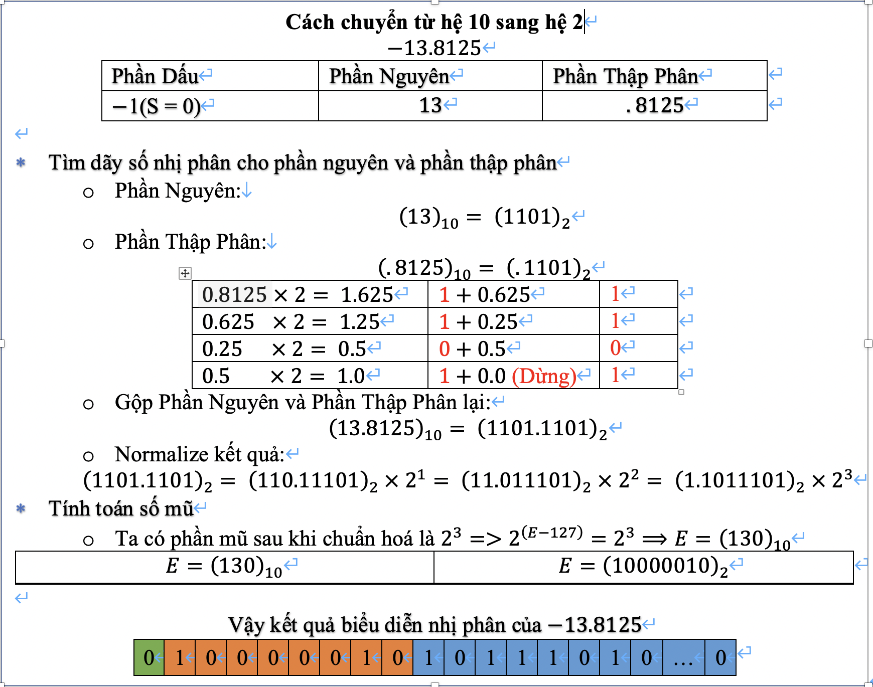
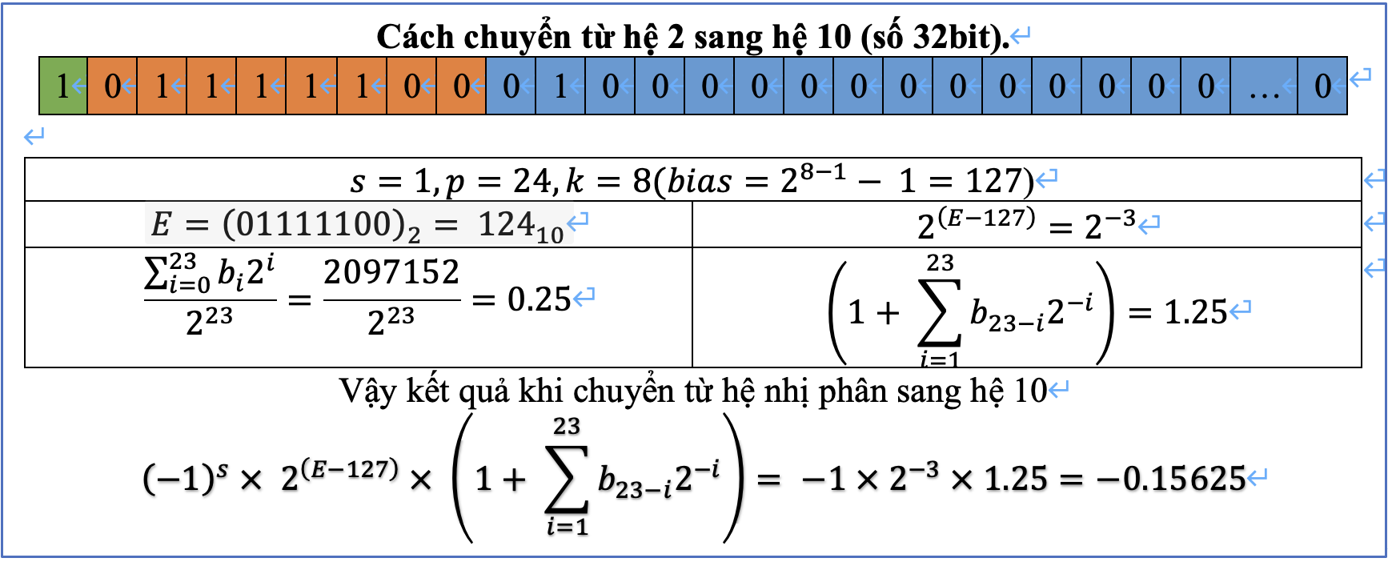

Ví dụ về cách chuyển đổi qua lại giữa các hệ số

Slide 6
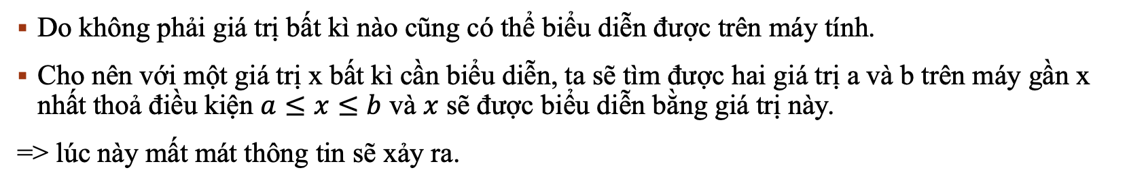
Sự mất mát thông tin của số thực
Do không phải giá trị bất kì nào cũng có thể biểu diễn được trên máy tính.
Cho nên với một giá trị x bất kì cần biểu diễn, ta sẽ tìm được hai giá trị a và b trên máy gần x nhất thoả điều kiện $a≤x≤b$ và $x$ sẽ được biểu diễn bằng giá trị này.
=> lúc này mất mát thông tin sẽ xảy ra.
Mất mát thông tin phát sinh trong quá trình lưu trữ (Rounding and truncate error).
Biểu diễn số thực trên máy tính.
Ép kiểu dữ liệu.
Làm tròn số.

Slide 7
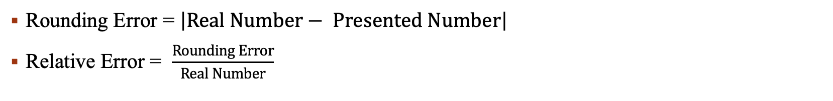
Đánh giá độ lỗi
Rounding Error = $\left|Real Number− Presented Number\right|$
Relative Error = $\frac{Rounding Error}{Real Number}$
Tuỳ trường hợp mà ta nên sử dụng cách đánh giá sao cho phù hợp
Rounding Error thích hợp cho đánh giá các giá trị cùng 1 tiêu chuẩn.
Relative Error đánh giá dữ liệu dựa trên các tiêu chuẩn khác nhau

Slide 8
Một số trường hợp gây ra mất mát thông tin
Mất mát thông tin phát sinh trong quá trình làm tròn số (Rounding and truncate error).
Ép kiểu dữ liệu.
Cộng hai số quá khác biệt về phần mũ.
Trừ hai số gần nhau.

Slide 9
Cộng hai số quá khác biệt về phần mũ

Slide 10
Trừ hai số gần nhau

Slide 11
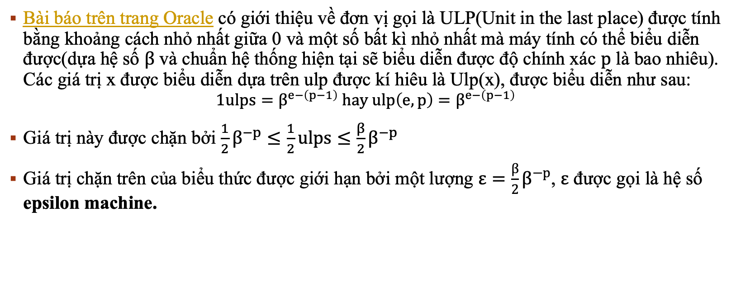
Giới thiệu về ULP và Epsilon machine
Bài báo trên trang Oracle có giới thiệu về đơn vị gọi là ULP(Unit in the last place) được tính bằng khoảng cách nhỏ nhất giữa 0 và một số bất kì nhỏ nhất mà máy tính có thể biểu diễn được(dựa hệ số $β$ và chuẩn hệ thống hiện tại sẽ biểu diễn được độ chính xác $p$ là bao nhiêu). Các giá trị x được biểu diễn dựa trên ulp được kí hiêu là Ulp(x), được biểu diễn như sau:
$$1ulps=β^{e−\left(p−1\right)} hay ulp\left(e,p\right)=β^{e−\left(p−1\right)}$$
Giá trị này được chặn bởi $\frac{1}{2}β^{−p}≤\frac{1}{2}ulps≤\frac{β}{2}β^{−p}$
Giá trị chặn trên của biểu thức được giới hạn bởi một lượng $ε=\frac{β}{2}β^{−p}$, $ε$ được gọi là hệ số epsilon machine.
Notes:
https://docs.oracle.com/cd/E19957-01/806-3568/ncg_goldberg.html

Slide 12
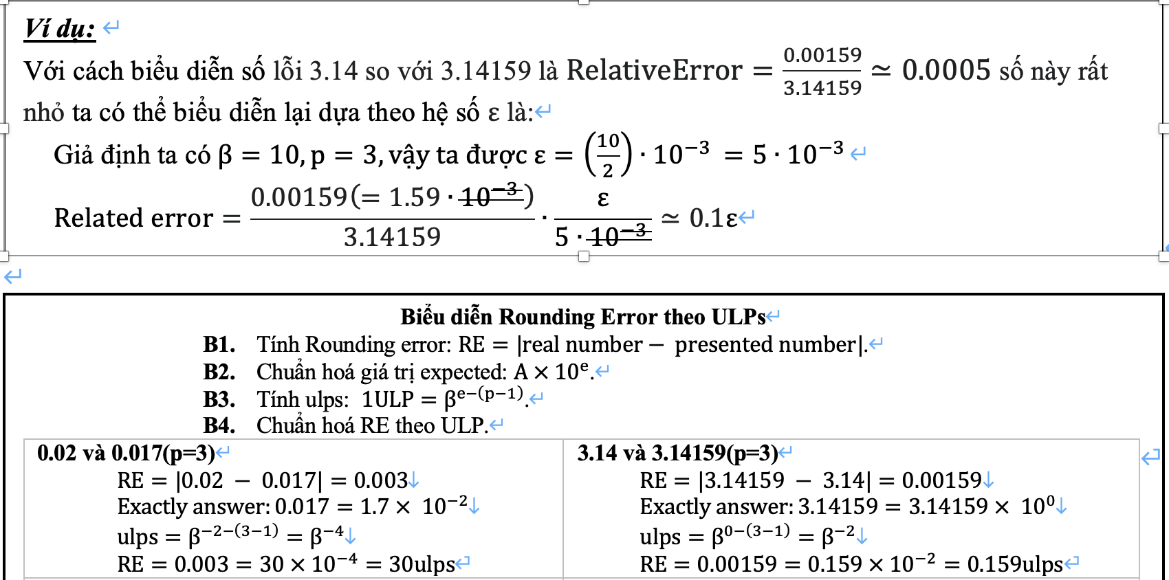

Cách biểu diễn một sai số theo ULP và số$ε$
Notes:
https://docs.oracle.com/cd/E19957-01/806-3568/ncg_goldberg.html

Slide 13
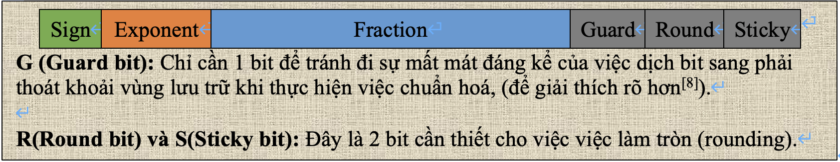
Kỹ thuật GRS để tránh sai số trong tính toán
Trong quá trình tính toán 3 bit GRS sẽ được thêm vào như bên dưới như những nhân tố trung gian để đảm bảo độ chính xác của phép tính.
Sau khi quá trình tính toán kết thúc, các bit này sẽ được huỷ đi nhằm giảm thiểu chi phí phần cứng.

Slide 14
Kết quả khảo sát sai số và đánh giá

Slide 15

Q&A

